Slide 1
TUTTO SUI LIONS
Storia
Organizzazione
Service
Notes:
Comprendere la storia, l'organizzazione, il servizio e l'affiliazione al Lions Clubs International è importante per tutti i Lion. La comprensione dei principi fondamentali della nostra organizzazione è ciò che garantirà il nostro futuro in qualità di maggiore organizzazione di servizi umanitari al mondo per molti anni a venire.

Slide 2
Cenni storici
Notes:
Iniziamo compiendo un viaggio indietro nel tempo per rivivere alcuni degli eventi storici del Lions Clubs International.

Slide 3
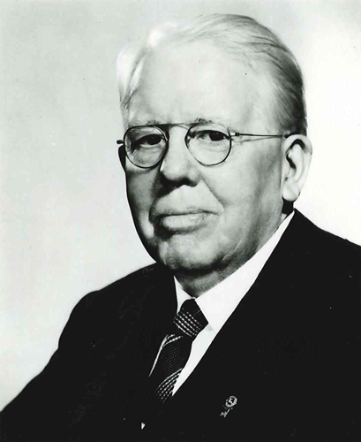
1917
Melvin Jones fonda l'Associazione dei Lions Clubs
“Non si può andare lontano finché non si fa qualcosa per qualcun altro.”
- Melvin Jones
Notes:
Lions Clubs International nacque da un sogno di Melvin Jones, un uomo d'affari americano che faceva parte di un club dal nome "Business Circle of Chicago".
Melvin Jones riteneva che i club d’affari locali avessero il dovere di ampliare la loro sfera d’interessi, inserendo tra quelli puramente professionali anche quelli umanitari, con l’intento di promuovere il miglioramento delle loro comunità.
Nel 1917, contattò i soci di organizzazioni indipendenti simili di tutto il paese e li invitò a partecipare a una riunione. La maggioranza si accordò per fondere i club in un'unica associazione, adottando il nome del gruppo più grande, l’Associazione dei Lions Clubs dell’Indiana.
La prima convention si tenne nel mese di ottobre di quello stesso anno, a Dallas, Texas, negli Stati Uniti, nel corso della quale fu adottato lo statuto e venne eletto il primo presidente, il dottor W.P. Woods. Jones fu eletto segretario, iniziando così una carriera durata 44 anni nell’organizzazione.
Melvin Jones spiegò il concetto di attività di service a favore della comunità con la seguente massima: “Non si può andare lontano finché non si fa qualcosa per qualcun altro”.
Da oltre 100 anni, i Lions di tutto il mondo dimostrano quanto fosse veritiera la massima di Jones, servendo le comunità a livello locale, nazionale e globale.

Slide 4
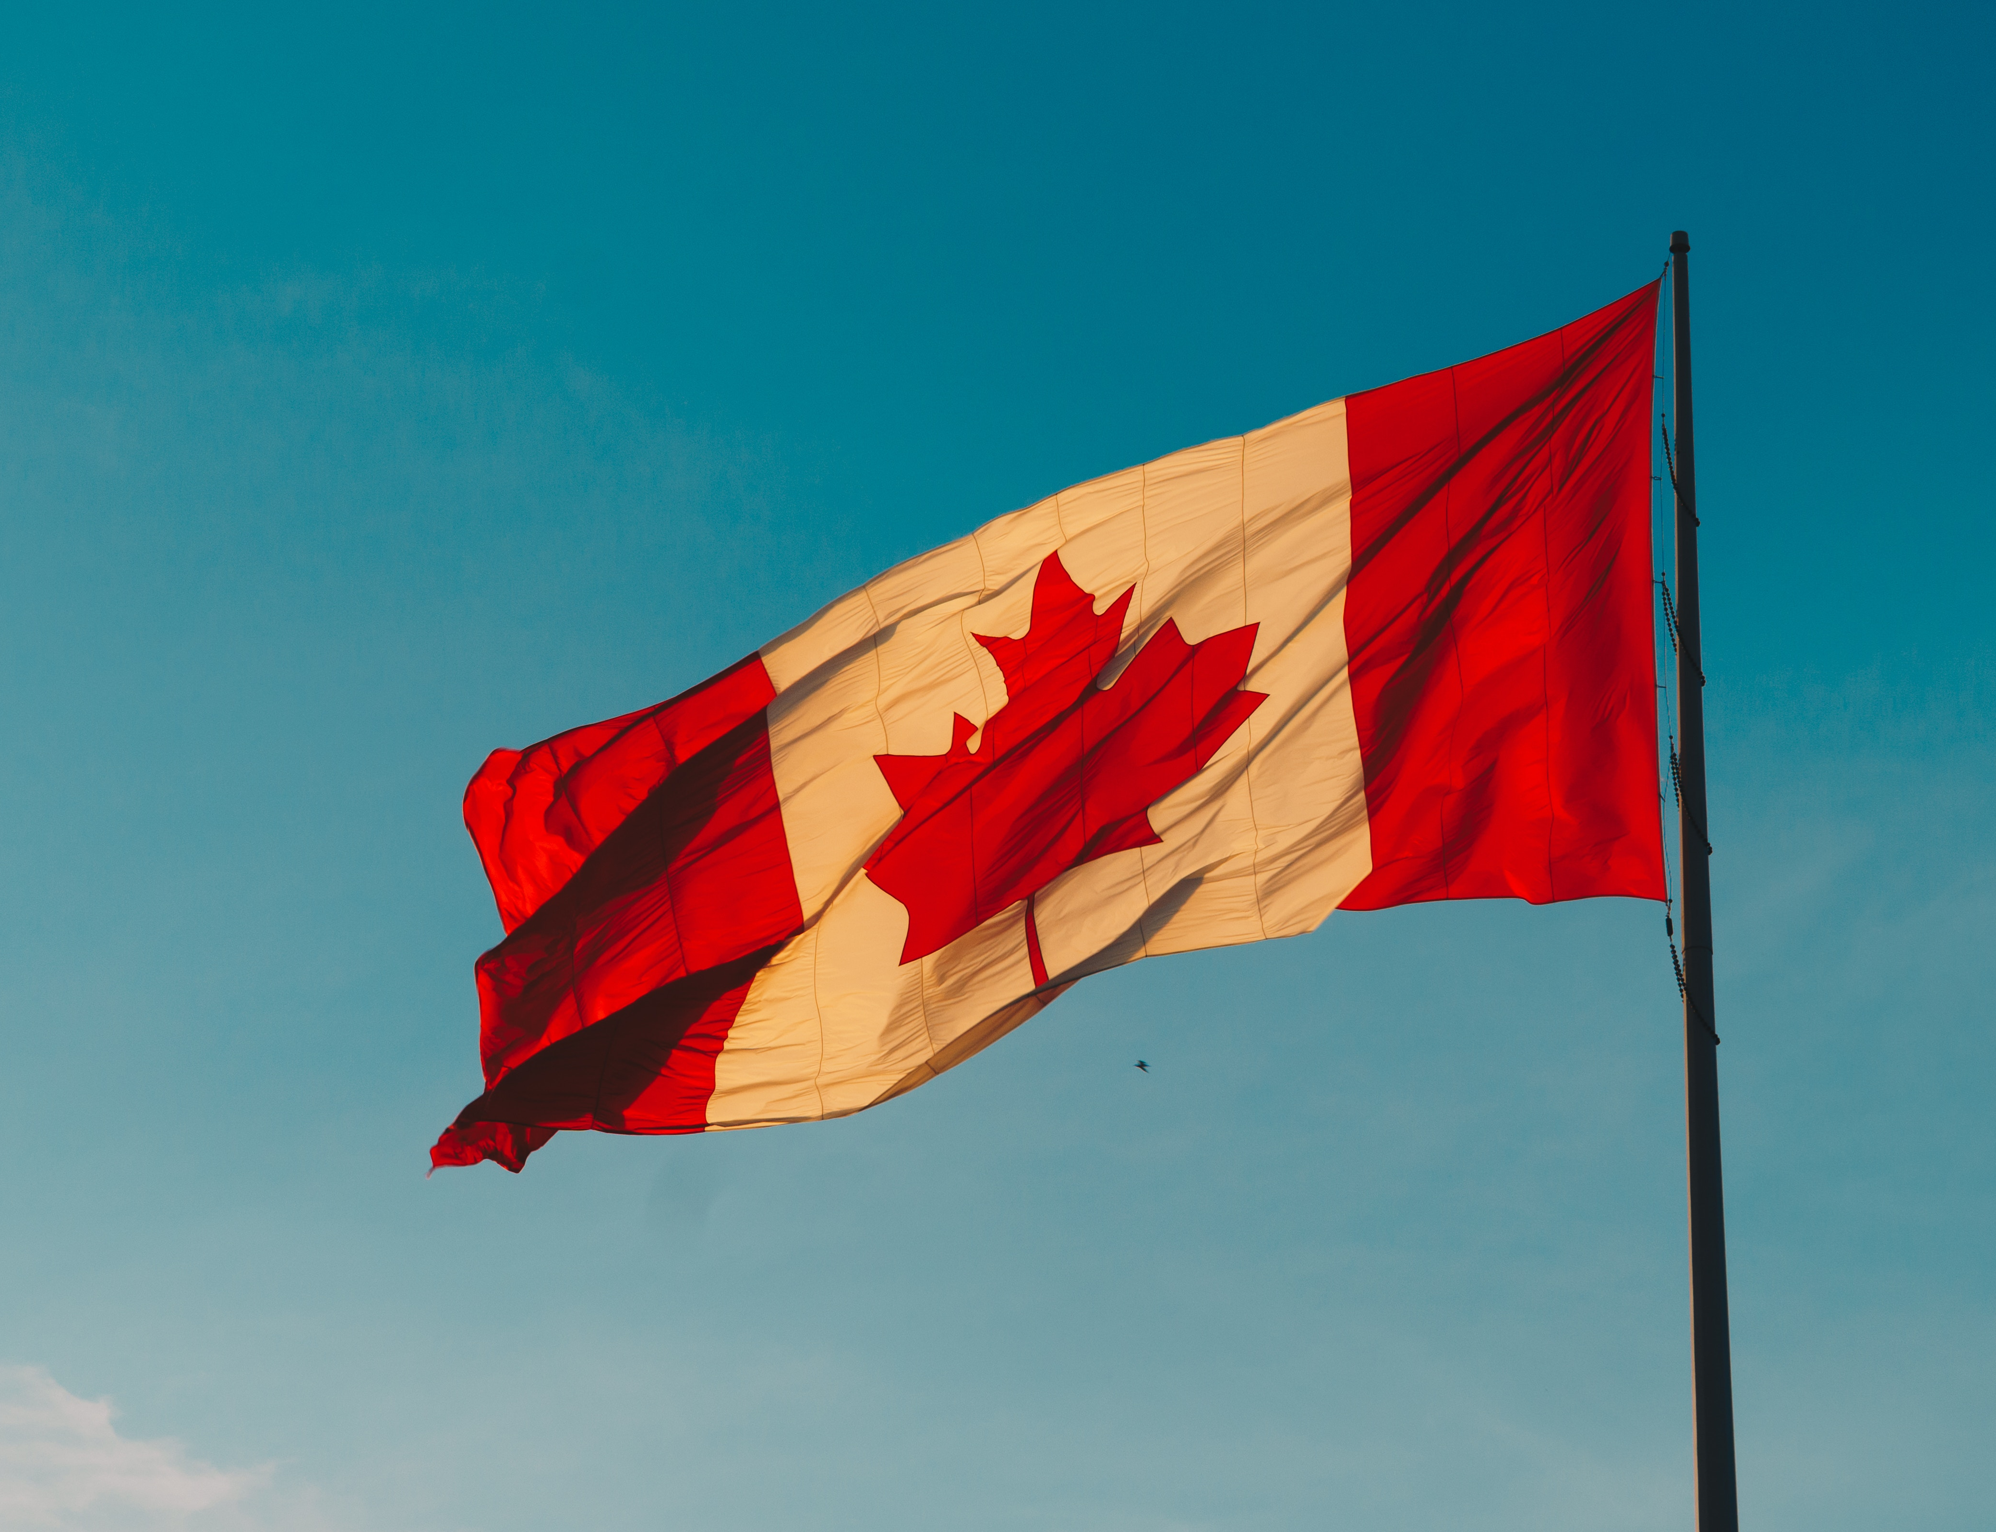
1920
Primo club costituito in Canada
Notes:
Nel 1920, l'Associazione dei Lions Clubs si affermò a livello internazionale quando venne costituito il primo club in Canada, a Windsor, nell'Ontario.
Oggi, Lions Clubs International conta più di 1,4 milioni di soci distribuiti in oltre 200 paesi e aree geografiche in tutto il mondo.

Slide 5
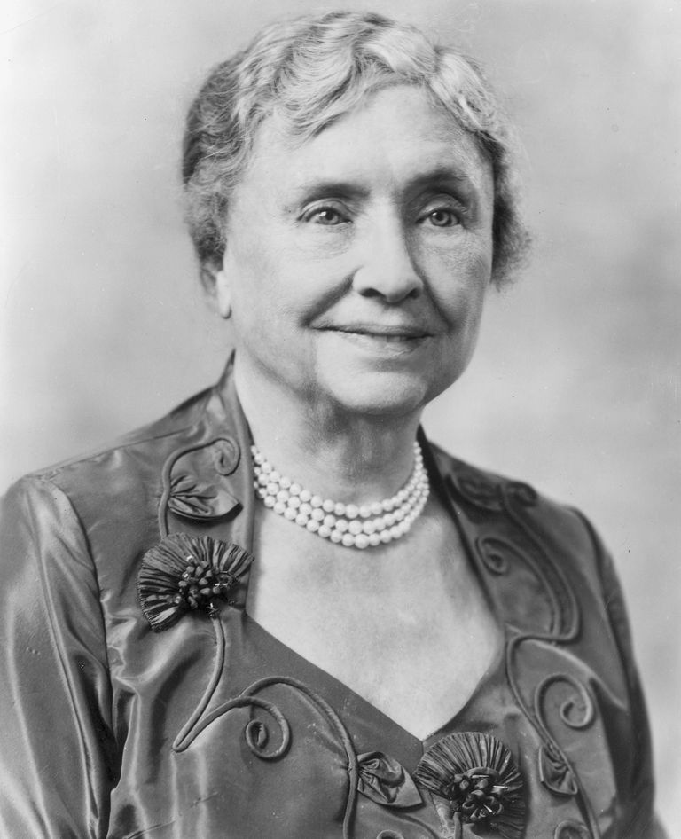
1925
Helen Keller ha sfidato i Lions
I Lion sono diventati “i cavalieri dei non vedenti nella crociata contro le tenebre”
Notes:
Helen Keller era una scrittrice e insegnante americana, che superò considerevoli menomazioni fisiche e rappresentò un modello per altri disabili. All'età di 19 mesi, fu colpita da una grave malattia che la lasciò sorda e cieca. Helen vinse questi ostacoli, conseguendo una laurea con la lode.
Il 1925 rappresenta una pietra miliare nella storia dei Lions, quando Helen Keller si rivolse all'organizzazione durante la Convention Internazionale nell’Ohio, Stati Uniti, in occasione della quale spronò i Lions a diventare i "cavalieri dei non vendenti nella crociata contro le tenebre".
Sin da questo evento storico avvenuto nel 1925, Lions Clubs International si è sempre impegnato a eliminare la cecità prevenibile e reversibile dal mondo e a offrire servizi per gli individui non vedenti o ipovedenti.

Slide 6
1954
We Serve
Stabilito come motto ufficiale di Lions Clubs International
Notes:
Come sapete, il motto dell'organizzazione è “We serve”. Alla convention internazionale del 1954, questa semplice frase, introdotta dal Lion D.A. Stevenson, venne scelta tra più di 6.000 motti proposti.
Esso simboleggia lo spirito dei Lions: assistere il prossimo e strappare il velo di ignoranza e diffidenza che separa un essere umano dall'altro.
Un tema dominante del Lionismo per oltre sessant’anni, “We serve” si traduce quotidianamente dalle parole in realtà in tutti i continenti.

Slide 7

1957
Omologazione del primo LEO club
Chris Bunch – LION Managing Editor
Sanjeev Ahuja – Chief of Marketing & Membership
Dan Hervey – Brand & Creative Director
Stephanie Morales – Meetings Manager
Pennsylvania, USA
Leadership, Eguaglianza, Opportunità
Notes:
Il 5 dicembre 1957, il Glenside Lions Club in Pennsylvania, Stati Uniti, costituì il primo Leo club. Il concetto di club di service per i giovani divenne popolare e, nell'ottobre del 1967, il Consiglio d'Amministrazione di Lions Clubs International adottò il Programma Leo Club come un programma ufficiale dell'associazione. Aperto ai giovani di età compresa tra i 12 e i 30 anni, l’obiettivo del Programma Leo Club è il seguente:
"...fornire ai giovani nel mondo un'opportunità di sviluppo e partecipazione, a livello individuale e collettivo, come membri responsabili della comunità locale, nazionale e internazionale."
Il termine Leo significa Leadership, Eguaglianza, Opportunità. Leadership perché i soci Leo acquisiscono delle competenze su come organizzare progetti e su come motivare gli altri. Eguaglianza perché scoprono come il lavoro di gruppo e la cooperazione possano generare cambiamenti nelle loro comunità e nel mondo. Opportunità perché i Leo sviluppano tratti caratteriali positivi e il loro contributo viene riconosciuto.

Slide 8
Struttura di un Leo club
Lions Club Sponsor
Advisor di Leo club
Consiglio direttivo del Leo club
Comitati del Consiglio direttivo
Soci del Leo club
Alfa
Omega
Affiliati alle scuole
Inseriti nella comunità
Notes:
Oggi, il Programma Leo Club è più attivo che mai e il servizio alla comunità resta la pietra miliare del programma. Ci sono circa 7.000 Leo club in oltre 140 paesi e aree geografiche.
Ogni Leo club è sponsorizzato da un Lions club. Questi Lions sponsor aiutano fungendo da guida, da mentori e formando giovani leader attraverso il service. Il programma è suddiviso in due percorsi. I Leo Club Alpha sono pensati per giovani di età compresa fra i 12 e i 18 anni e si concentrano sullo sviluppo individuale e sociale degli adolescenti. I Leo Club Omega sono studiati per giovani di età compresa tra i 18 e i 30 anni e si concentrano sullo sviluppo personale e professionale di giovani adulti. I Leo club possono o essere affiliati alle scuole o essere incentrati nelle comunità.
Sponsorizzare un Leo club è un modo per fungere da mentori per i futuri leader della comunità e per incoraggiare l'impegno a servire la comunità. Attraverso i Leo club, i Lions possono fornire energia e ispirazione ai soci, oltre che aumentare la visibilità nella comunità del club sponsor, attirando così potenziali soci quali giovani professionisti, studenti, genitori e parenti. Attraverso i Leo club, i Lions hanno un'influenza positiva sui ragazzi e sui giovani adulti di oggi, aiutandoli a diventare cittadini globali e leader per tutta la vita.

Slide 9
Costituita nel 1968
Notes:
La fondazione Lions Clubs International fu costituita nel 1968 con lo scopo di finanziare progetti umanitari Lions su vasta scala per la protezione della vista, i giovani, le disabilità, la difesa della salute e i soccorsi in caso di calamità.
Dalla sua nascita nel 1968, la LCIF ha assegnato oltre 1 miliardo di dollari sotto forma di contributi per migliorare la vita delle persone in tutto il mondo. Tutto il denaro donato alla LCIF è destinato a sovvenzionare un sussidio.

Slide 10

Creato il programma Amici di Melvin Jones
1973
Notes:
Nel 1973, LCI creò il programma Amici di Melvin Jones. Questo riconoscimento assegnato ai donatori rappresenta la massima onorificenza conferita dalla Fondazione.
Il programma Amici di Melvin Jones costituisce il 70% delle entrate di LCIF e ne rappresenta quindi la colonna portante. L'onorificenza Amici di Melvin Jones viene conferita come riconoscimento per l’impegno umanitario a coloro che hanno effettuato una donazione alla LCIF del valore di 1.000 USD oppure alla persona a nome della quale è stata effettuata la donazione.

Slide 11
1973
Lions Clubs International dà il benvenuto al nostro
milionesimo socio
Notes:
Sempre nel 1973, Lions International dà il benvenuto al suo milionesimo socio.

Slide 12
1987
Le donne
diventano Lions!
Chris Bunch – LION Managing Editor
Sanjeev Ahuja – Chief of Marketing & Membership
Dan Hervey – Brand & Creative Director
Stephanie Morales – Meetings Manager
Notes:
Un altro evento storico nelle vicende di Lions Clubs International fu l'inclusione delle donne come socie nel 1987.
Oggi, le donne rappresentano il segmento dell’associazione in più rapida crescita, e arricchiscono l’organizzazione con idee, energia e capacità.
Nel 2018 i Lions hanno eletto il primo Presidente Internazionale donna, Gudrun Yngvadottir.

Slide 13

1988
Primo concorso internazionale Un Poster per la Pace
“La Pace ci aiuterà a crescere”
Mustapha El Tawokji
Libano
Vincitore 1988-89
Notes:
Nel 1988, fu indetto il Concorso Internazionale Un Poster per la Pace affinché i giovani di tutto il mondo potessero esprimere in forma artistica il proprio ideale di pace. Ogni anno, i Lions club di tutto il mondo sponsorizzano il concorso nelle proprie comunità.

Slide 14
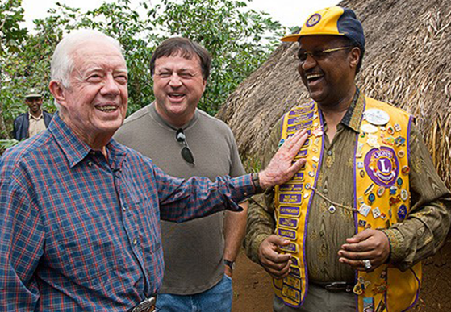
1999
LCIF entra in collaborazione con il Carter Center
per combattere la
cecità dei fiumi
in Africa e
in America Latina
Foto: Carter Center/L. Gubb.
Notes:
La collaborazione fra il Centro Carter e la Fondazione Lions Clubs International, denominata Iniziativa SightFirst Lions-Carter Center, è stata stabilita nel 1999. Nel 2014, l’ex presidente degli Stati Uniti Jimmy Carter ha parlato ad una cerimonia per annunciare un’espansione dell’iniziativa:
“Per venti anni, la collaborazione con la Fondazione Lions Clubs International è stata determinante nel sostenere la leadership del Centro Carter nella lotta contro le malattie trascurate”, ha riferito il Presidente Carter. “Il continuo sostegno finanziario dei Lions aiuterà il Centro Carter, i Lions club locali e gli altri partner nazionali a sconfiggere la cecità evitabile in alcune delle aree più colpite al mondo”.

Slide 15
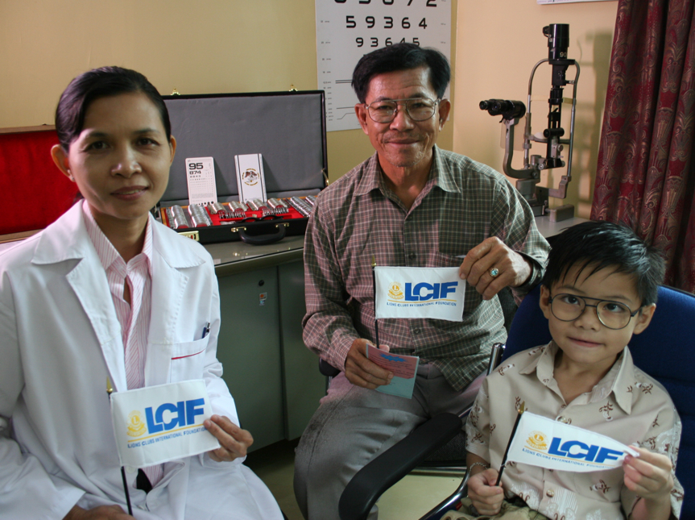
2005
Lanciata la Campagna SightFirst II
Chris Bunch – LION Managing Editor
Sanjeev Ahuja – Chief of Marketing & Membership
Dan Hervey – Brand & Creative Director
Stephanie Morales – Meetings Manager
Notes:
Nel 2005, la Fondazione Lions Clubs International ha lanciato la campagna SightFirst II, la sua seconda principale iniziativa di raccolta di fondi per offrire servizi oculistici alle persone di tutto il mondo. In occasione della Convention internazionale del 2008, è stato annunciato che la campagna aveva raccolto 205 milioni di dollari.

Slide 16
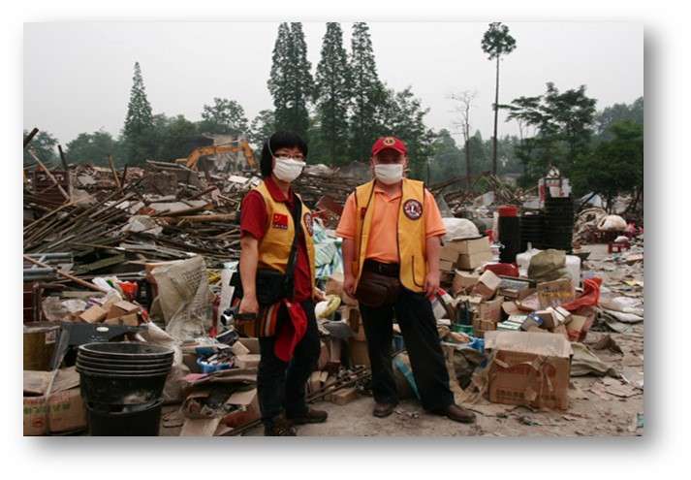
2008
I Lions forniscono soccorsi per il terremoto in Cina
Chris Bunch – LION Managing Editor
Sanjeev Ahuja – Chief of Marketing & Membership
Dan Hervey – Brand & Creative Director
Stephanie Morales – Meetings Manager
Notes:
Nel 2008, un devastante terremoto ha causato ingenti danni nella provincia cinese del Sichuan. I Lions in Cina hanno reagito prontamente mobilitando i soccorsi e fornendo assistenza immediata e a lungo termine alle migliaia di vittime colpite dalla calamità naturale.

Slide 17
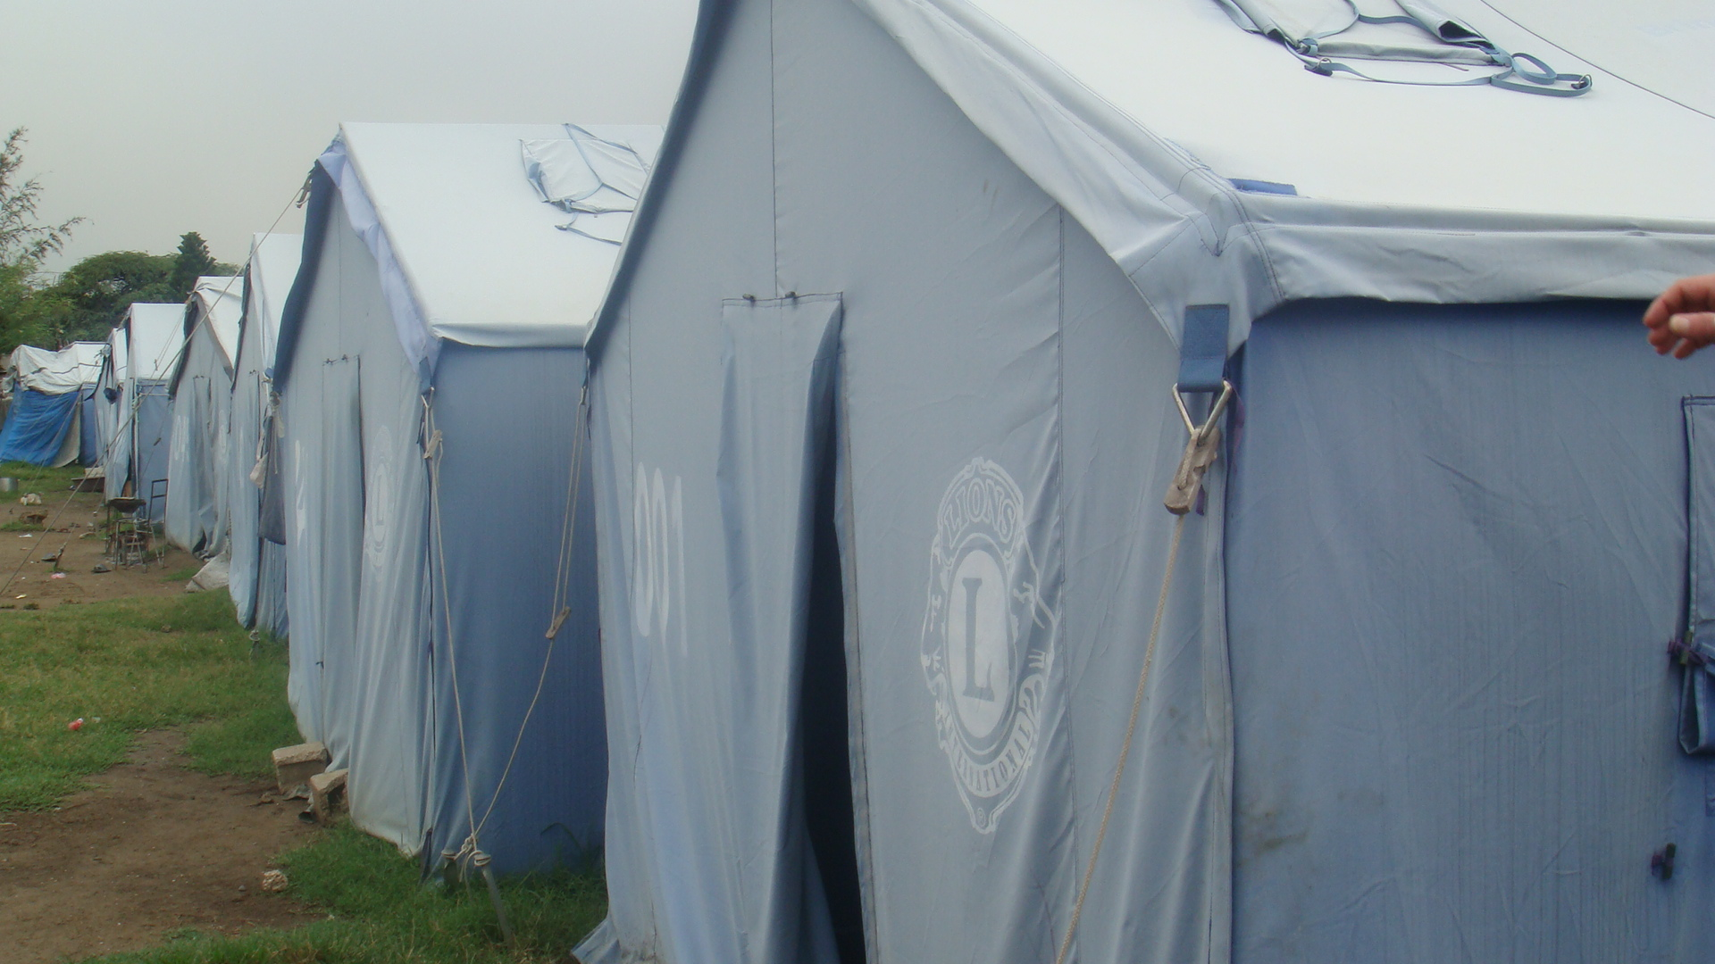
2010
I Lions prestano soccorso dopo il terremoto di Haiti
L’operazione Lions
“Una speranza per Haiti” ha raccolto USD 4,2 milioni
Notes:
Il 12 gennaio 2010, un terremoto di magnitudo 7.0 ha devastato il paese di Haiti. I Lion di tutto il mondo hanno reagito prontamente offrendo generose donazioni, servizi e assistenza. Nel giro di tre mesi, l'operazione “Una Speranza per Haiti” ha generato 4,2 milioni di dollari in donazioni monetarie; ancora oggi, i Lion continuano a supportare gli interventi di ricostruzione a lungo termine e a prestare soccorsi nell'area.

Slide 18
2014 - 2018
Sfida di service del Centenario
246.000.000 persone servite
più del doppio del nostro obiettivo!
Notes:
Da quasi 100 anni i Lions sono al servizio delle loro comunità e offrono il loro contributo a milioni di persone in tutto il mondo. Per celebrare il nostro 100º anniversario, abbiamo chiesto ai Lions di tutto il mondo di aiutarci a raggiungere l'obiettivo della Sfida di service del Centenario, ovvero di servire 100 milioni di persone entro il 30 giugno 2018. Non solo abbiamo raggiunto il nostro obiettivo, ma lo abbiamo più che raddoppiato servendo oltre 246 milioni di persone!

Slide 19





Lions International annuncia le nostre
Cause umanitarie globali
2017
Notes:
Nel 2017-2018 Lions International ha scelto di intraprendere un viaggio incentrato su cinque Cause umanitarie globali: diabete, ambiente, fame, cancro pediatrico e vista. I Lions continueranno a concentrare le loro attività di service su ciò di cui ha bisogno la propria comunità: tuttavia, Lions International fornirà un supporto più sostanziale a queste cinque Cause umanitarie globali.

Slide 20
2017
Celebrazione del Centenario!
Chris Bunch – LION Managing Editor
Sanjeev Ahuja – Chief of Marketing & Membership
Dan Hervey – Brand & Creative Director
Stephanie Morales – Meetings Manager
Notes:
Nel giugno 2017, Lions International ha celebrato 100 anni di service a Chicago, Illinois, USA, il luogo in cui è stata fondata l’associazione. Lions sono venuti da tutto il mondo per celebrare questa occasione straordinaria.
I cenni storici finora illustrati rappresentano solo una piccola parte dei precedenti illustri di Lions Clubs International. Anche voi, grazie alla vostra affiliazione, siete entrati a far parte della storia del club.

Slide 21
Organizzazione

Slide 22
Socio
Club
Zona
Circoscrizione
Distretto
Multidistretto
Board Internazionale
Sede Centrale Internazionale
Struttura organizzativa dei Lions
Notes:
Un altro degli aspetti importanti di essere un Lion è comprendere la struttura organizzativa di Lions Clubs International.
L'organizzazione di Lions Clubs International inizia con voi, i soci, e con il vostro club. Tuttavia, come per tutte le grandi organizzazioni, esiste una serie di posizioni al suo interno, ciascuna delle quali è di sostegno alle altre.

Slide 23
Socio
Organizzazione locale
Notes:
Questi cerchi concentrici rappresentano la struttura di Lions Clubs International.
Al centro dell'organizzazione vi è il socio del Lions club. I soci del Lions club sono l'anello iniziale della catena di servizio che pervade tutta la struttura dell'organizzazione. Attualmente si contano oltre 1,45 milioni di Lions.

Slide 24
Socio
Club
Organizzazione locale
Notes:
Insieme i soci Lions formano l'intero Lions club. Attualmente, esistono oltre 46.000 club all'interno dell'associazione. I soci del club eleggono gli officer affinché guidino il club nel servire i bisogni delle comunità.

Slide 25
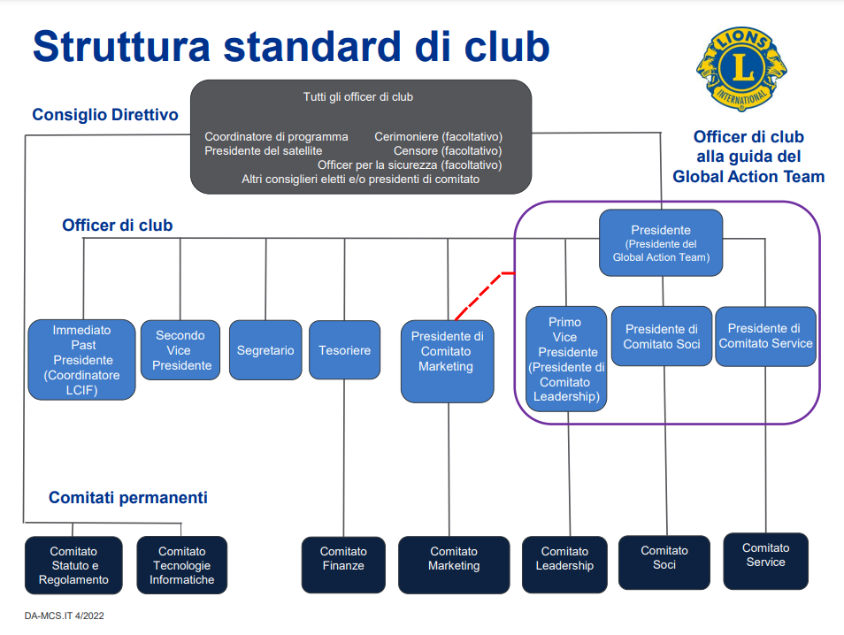
Notes:
I dirigenti del club includono il presidente, l'immediato ex presidente, i vicepresidenti, il segretario e il tesoriere. Anche i presidenti del Global Action Team, i presidenti di marketing e i membri del comitato fanno parte della struttura del club. Altri ruoli sono quelli di maestri di cerimonie e censori.
I cerimonieri sono responsabili dei beni e dell'equipaggiamento del club, come bandiere, labari e martelletti.
Alcuni club eleggono un censore, che è responsabile della promozione dell'armonia, dell'amicizia e dell'entusiasmo in occasione delle riunioni.

Slide 26
Presidente di Club
Responsabilità
Direttore generale del club
Presiede le riunioni del club
Presiede il Club Global Action Team
Nomina i comitati permanenti/speciali
Membro attivo del comitato consulente del governatore distrettuale
Sfide
Motivare i soci a conseguire l’eccellenza
Mantenere i soci coinvolti e soddisfatti
Svolgere le riunioni in maniera efficiente e gradevole
Notes:
Il presidente del club svolge un ruolo fondamentale nel successo e nel benessere del club. Il presidente è il "direttore generale" del club, presiede le riunioni del consiglio e del club, presiede il Club Global Action Team, conduce le riunioni in modo efficace, nomina commissioni permanenti e speciali ed è un membro attivo del comitato consultivo del governatore distrettuale nell'area di appartenenza del club.
È importante ricordare che l'autorità del presidente di club dipende dalle direttive del consiglio di amministrazione del club.
Al presidente di club si presenta la sfida di svolgere riunioni efficienti e gradevoli.
Il presidente di club deve inoltre affrontare la sfida di mantenere attivo il coinvolgimento dei soci nelle attività e negli eventi del club. La nomina dei soci nei comitati o in altre posizioni all'interno del club è un modo efficace per accrescerne il coinvolgimento. Un bravo presidente sarà d'ispirazione ai soci nella realizzazione del proprio potenziale.

Slide 27
Socio
Club
Zona
Organizzazione locale
Notes:
L'anello successivo della struttura Lions è rappresentato dalla zona. Le zone consistono in 4-8 club Lions appartenenti a una stessa area geografica. I delegati dei club all'interno di tale zona possono eleggere un delegato di zona, ma è pratica più comune che sia il governatore distrettuale a nominare i Lions a tale posizione.
I delegati di zona fungono da consulenti, aiutano nella risoluzione dei problemi e identificano le opportunità per i propri club. Essi svolgono inoltre un ruolo attivo nell'organizzazione di nuovi club.

Slide 28
Socio
Club
Zona
Circoscrizione
Organizzazione locale
Notes:
Le attività del presidente di zona sono coordinate a livello di circoscrizione. Il presidente di circoscrizione è responsabile della leadership nella circoscrizione e funge da guida per i presidenti di zona nello svolgimento dei propri incarichi. La posizione di presidente di circoscrizione è facoltativa nell'ambito della struttura organizzativa.

Slide 29
Socio
Club
Zona
Distretto
Circoscrizione
Organizzazione locale
Notes:
L'anello successivo dell'associazione è rappresentato dal distretto. La nostra associazione si divide approssimativamente in 750 distretti, ciascuno diretto da un team del governatore distrettuale.

Slide 30
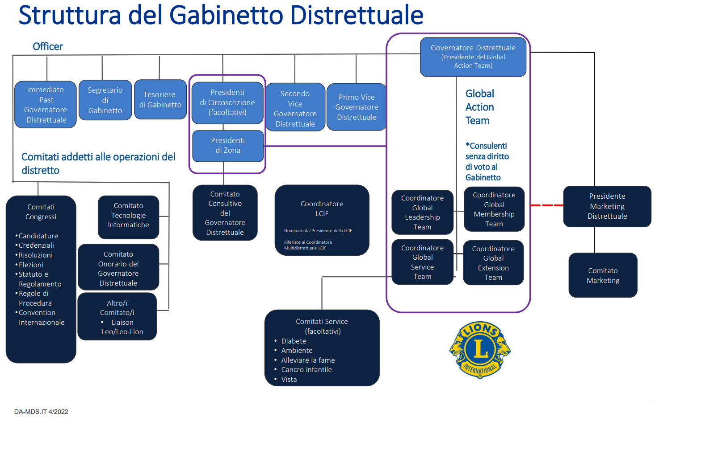
Notes:
Il governatore dirige il gabinetto distrettuale, che include l'immediato past governatore distrettuale, il primo e il secondo vice governatore distrettuale, il segretario/tesoriere di gabinetto (o segretario di gabinetto e tesoriere di gabinetto), i coordinatori distrettuali del Global Action Team e i presidenti di zona e di circoscrizione. Alcuni distretti hanno dei membri aggiuntivi, a seconda dello statuto e del regolamento del singolo distretto.
I distretti sono di solito composti da almeno 35 club e 1.250 soci Lions in regola.

Slide 31
Governatore Distrettuale
Responsabilità
Funge da Presidente distrettuale del Global Action Team
Amministra e promuove la crescita associativa, lo sviluppo di nuovi club, lo sviluppo della leadership e il service umanitario.
Promuove la LCIF e le attività di service
Presiede il Gabinetto, il congresso e altre riunioni distrettuali
Promuove un rapporto armonico tra i Lions club costituiti
Altre funzioni e azioni richieste dal Consiglio d'Amministrazione Internazionale
Notes:
In qualità di officer responsabile dell’amministrazione distrettuale, il governatore distrettuale ha molte responsabilità. Funge da Presidente distrettuale del Global Action Team per amministrare e promuovere ai club del distretto la crescita associativa, lo sviluppo di nuovi club, lo sviluppo della leadership e il service umanitario.
Altre responsabilità comprendono, a titolo esclusivamente esemplificativo promuovere la Fondazione Lions Clubs International e le attività di service, presiedere il Gabinetto, il congresso e altre riunioni distrettuali, sostenere il benessere dei club nel distretto e gestire la responsabilità finanziaria del distretto.

Slide 32
Primo Vice Governatore Distrettuale
Responsabilità
Si prepara per diventare il governatore distrettuale
Promuove l’obiettivo di questa associazione
Partecipa agli incontri di Gabinetto
Aiuta a esaminare i punti di forza e di debolezza dei club nel distretto
Partecipa alla preparazione del budget distrettuale
Assiste nella pianificazione del congresso distrettuale
Notes:
Il primo vice governatore distrettuale, sotto la supervisione e alla direzione del governatore distrettuale, sarà l'assistente del responsabile amministrativo e rappresentante del governatore distrettuale. Il primo vice governatore distrettuale dedicherà molto tempo a prepararsi a diventare il governatore distrettuale applicando le conoscenze acquisite fino a quel momento. Sarà anche più coinvolto nei compiti che riguardano il governatore distrettuale, come le visite ai club, se richiesto dal governatore distrettuale, e cercherà di conoscere meglio e di utilizzare gli strumenti di gestione del distretto e del club.

Slide 33
Secondo Vice Governatore Distrettuale
Responsabilità
Assiste nell’amministrazione del distretto
Sviluppa una comprensione delle normative, delle procedure e dei programmi a disposizione di club e distretto
Agisce da rappresentante di Lions International e, se opportuno, del governatore distrettuale
Notes:
Il primo vice governatore distrettuale, sotto la supervisione e alla direzione del governatore distrettuale, sarà l'assistente del responsabile amministrativo e rappresentante del governatore distrettuale. Dedicherà molto tempo a comprendere le normative, le procedure e i programmi a disposizione del club e del distretto.
Inoltre potrebbe venirgli richiesto dal governatore distrettuale di dirigere le riunioni o le visite ai club.

Slide 34
Organizzazione locale
Multidistretto
Due o più distretti
Officer eletti ai congressi distrettuali e multidistrettuali
Notes:
Il successivo anello di supporto dei soci Lions è rappresentato dal multidistretto. I distretti multipli sono formati da due o più distretti all'interno di un territorio definito dal Consiglio d'Amministrazione Internazionale. I distretti all'interno dei multidistretti prendono il nome di sub-distretti.
Alcuni distretti non fanno parte di un multidistretto. Tali distretti autonomi sono chiamati distretti singoli.
In occasione degli annuali congressi distrettuali e multidistrettuali si eleggono gli officer, si condividono le migliori pratiche, si stimolano le capacità di leadership, si instaurano amicizie e ci si diverte.

Slide 35
Organizzazione di Lions International
Consiglio di Amministrazione Internazionale
Presidente Internazionale
Immediato Past Presidente Internazionale
Primo Vice Presidente Internazionale
Secondo Vice Presidente Internazionale
Terzo Vice Presidente Internazionale
Direttori Internazionali
Incaricati del Consiglio di Amministrazione Internazionale
Officer Amministrativi di Lions International
Notes:
L’organizzazione internazionale comprende il presidente internazionale, l’immediato past presidente internazionale, il primo vice presidente internazionale, il secondo vice presidente internazionale, il terzo vice presidente internazionale, i direttori internazionali, gli incaricati del consiglio di amministrazione internazionale, e gli officer amministrativi, che includono l’amministratore esecutivo, il segretario e il tesoriere.
L’organizzazione internazionale approva la normativa e le procedure che l’associazione deve rispettare nonché i programmi e le iniziative che lo staff di Lions International mette a punto e supporta.
Il consiglio direttivo internazionale è eletto da otto aree costituzionali:
Stati Uniti e affiliate, Bermuda e Bahamas
Canada
America Latina, America Centrale, Caraibi e Messico
Europa
Oriente e Sud-Est asiatico (OSEAL)
India, Asia Meridionale, e Medio Oriente (ISAAME)
Australia, Nuova Zelanda, Papua Nuova Guinea, Indonesia e Isole dell'Oceano Sud Pacifico
Africa

Slide 36
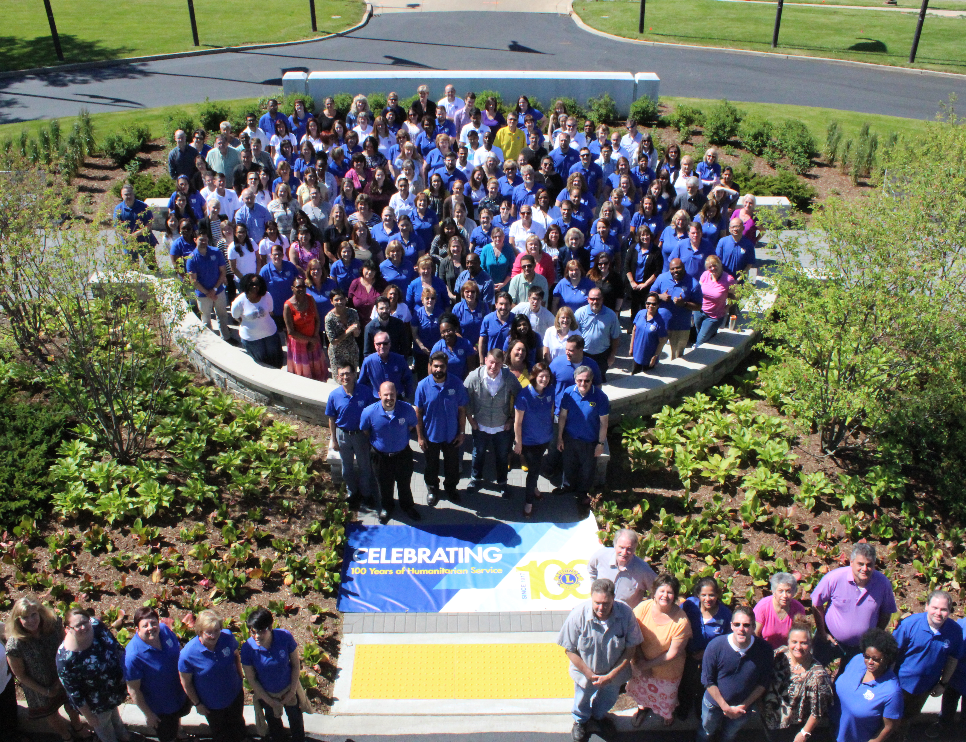
Staff della sede centrale internazionale
Uffici Regionali
  OSEAL (Area Costituzionale 5)
  ISAAME (Area Costituzionale 6)
Tutto lo staff sostiene i Lions in tutto il mondo
Notes:
Il componente finale della struttura è la Sede Centrale Internazionale di Lions Clubs, situata a Oak Brook, Illinois, Stati Uniti, dove circa 300 dipendenti offrono risorse e supporto a 1,45 milioni di soci dei Lions club. Vi sono anche due uffici regionali che operano per i Lions nelle aree OSEAL e ISAAME.

Slide 37
Fondazione Lions Clubs International
Convention
Soci
Attività di Service
Sviluppo della Leadership
Operazioni e Supporto soci
Amministrazione di Distretti e Club
Marketing
Legale
Tecnologie Informatiche
Finanze
Sede Centrale Internazionale
Notes:
Fondazione Lions Clubs International (LCIF): LCIF sostiene le iniziative umanitarie Lions in tutto il mondo attraverso contributi. Lo staff della Fondazione lavora in diversi dipartimenti, tra cui Iniziative Umanitarie, Iniziative di Salute Globale, Iniziative Nuove ed Emergenti, Lions Quest ed altro.
Lions Clubs International è organizzato in divisioni che sostengono i bisogni dei Lions di tutto il mondo.
Divisione Convention: lavora direttamente con i Lions per le convention annuali, e si occupa di tutti gli aspetti logistici relativi alle convention, tra cui quelli del Seminario per DGE. Lo staff fornisce assistenza per l’organizzazione del viaggio alla convention, la registrazione e l’alloggio.
Divisione Soci: lavora per offrire a tutti i soci un’esperienza associativa positiva e gestisce i programmi Leo.
Divisione Attività di Service: gestisce i programmi e le iniziative di service, e gli eventi finalizzati al coinvolgimento dei volontari, come i progetti di service alla convention.
Divisione Sviluppo Leadership: comprende la gestione dei corsi e seminari internazionali Lions, in cui i Lions sono formati nelle competenze di leadership. È anche responsabile della redazione e della valutazione dei programmi che si trovano nella formazione per DGE, nei corsi, nei seminari e online.
Divisione Operazioni e Supporto Soci: questa divisione sostiene i Lions nel Global Action Team (GLT, GMT, GST). Fornisce supporto ai soci attraverso il Centro Servizi per i Soci e il dipartimento Servizi logistici.
Amministrazione di Distretti e Club: è responsabile delle operazioni dei distretti e dei club, dell’assistenza a distretti e club in tutto il mondo riguardo a vari bisogni amministrativi e procedurali (in tutte le lingue ufficiali).
Divisione Marketing: gestisce il marchio Lions International e la strategia di mercato, le comunicazioni strategiche, gli affari pubblici e il supporto, nonché l’e-commerce e i prodotti ai consumatori (ad es. le forniture per club).
Divisione Legale: è responsabile delle operazioni legali di Lions Clubs International.
Divisione Tecnologie informatiche: gestisce e amministra i servizi di rete ed è responsabile dell’ideazione, dello sviluppo e della gestione dei prodotti.
Divisione Finanze: cura la correttezza dei sistemi contabili e finanziari dell’associazione e fornisce servizi finanziari ai Lions in tutto il mondo.

Slide 38
Service

Slide 39
“We Serve”
Cinque cause umanitarie globali
Valutazione dei bisogni della comunità e del club
“Dove c'è bisogno, lì c'è un Lion”
Diabete | Cancro infantile
Ambiente | Vista
Alleviare la fame
Notes:
Ora che avete appreso di più sulla storia e sull’organizzazione di Lions Clubs International, è giunto il momento di imparare di più su ciò che i Lions fanno meglio... il service!
Le cinque cause umanitarie globali, ovvero diabete, ambiente, fame, cancro infantile e vista, sono sostenute in molti diversi modi da Lions International; tuttavia, i Lions non sono limitati ai progetti di service in quei cinque settori. I club possono completare la Valutazione dei bisogni della comunità e del club (disponibile su www.lionsclubs.org/IT) per determinare quali progetti di service sostenere nella propria comunità. I progetti di service incentrati sui bisogni della comunità consentono ai Lions club di avere un vero impatto sulla vita dei bisognosi.
Il motto “We Serve” è stato adottato ufficialmente nel 1954; tuttavia, i Lions club servono le comunità sin dal 1917. Dalla creazione della prima banca degli occhi, al lancio di programmi per i giovani, alle iniziative di soccorso in caso di disastri, i Lions sono sempre pronti ad aiutare: “dove c'è bisogno, lì c'è un Lion”.

Slide 40
Tutto sui Lions
Storia
Organizzazione
Service
Notes:
Comprendere la storia, l'organizzazione, e il service di Lions Clubs International è importante per tutti i Lion. Vi aiuterà non soltanto nella vostra crescita personale come Lions, ma vi consentirà di insegnare agli altri quale sia l’importanza dei Lions club nella comunità e garantisce che i Lions possano continuare a servire chi ne ha bisogno.

